Slide 1
太鼓達人 -虛擬儀控之設計與應用-
系級:應用力學研究所 – 碩一
學號:R09543009
姓名:劉蓁

Slide 2
目錄
程式使用者介面
程式架構
參考資料
實際操作

Slide 3
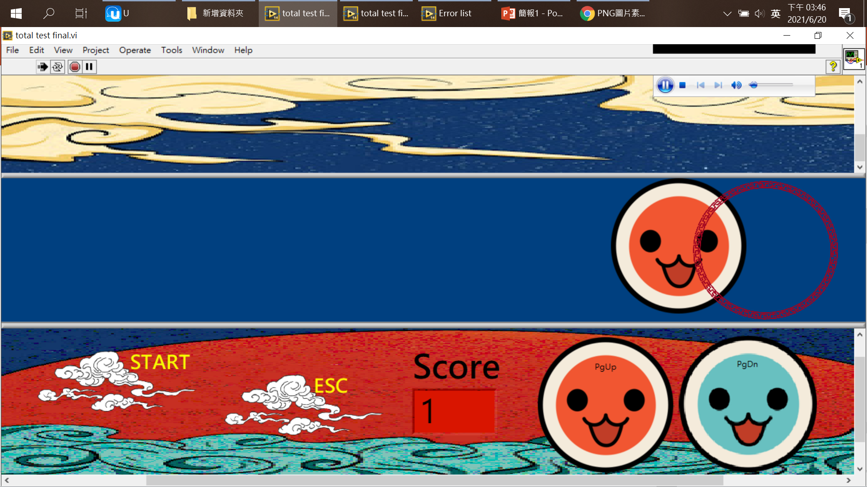
背景音樂播放
鼓譜播放軌道
開始/結束按鈕
分數計算
鼓聲音效
點擊/按對應鍵盤

Slide 4
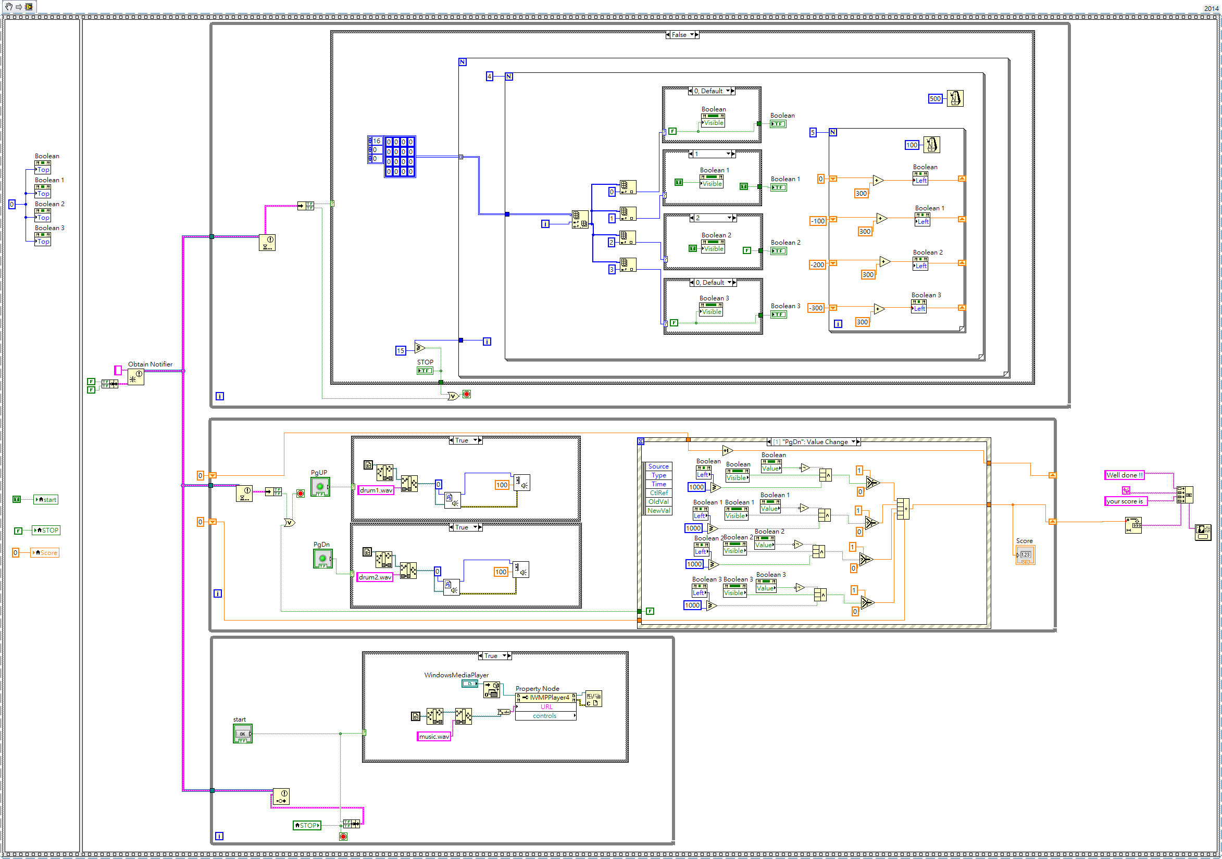
鼓譜
3D - Array
判斷鼓譜
鼓臉顯示
鼓臉運行軌道

Slide 5

鼓聲音效
計分計算
結束
顯示最終分數
背景音樂播放

Slide 6
起始設定
鼓臉運行
Notifier
同步並行
結束
顯示最終分數
鼓聲音效
計分計算
背景音樂

Slide 7

參考資料
https://www.youtube.com/watch?v=t9umCHbV6x4 – 背景音樂
https://www.youtube.com/watch?v=l59FoIJXeOg&t=368s – 鼓聲音效1
https://www.youtube.com/watch?v=hV5ARog1Nl4&t=8s - 鼓聲音效2
https://zh.pngtree.com/ - 圖片引用

Slide 8
實際操作

Slide 9
THANK YOU

